Slide 1
Ψηφιακή Επεξεργασία Σήματος
Διαλεξη 20^{η}
Συστήματα Γραμμικής Φάσης (cont’d)
Υλοποίηση Συστημάτων Διακριτού Χρόνου

Slide 2
Ψηφιακή Επεξεργασία Σήματος
Συστήματα Γραμμικής Φάσης στο χώρο του Ζ
Ένα FIR σύστημα γραμμικής φάσης μπορεί να γραφεί ως παράγοντας τριών όρων:
ενός όρου ελάχιστης φάσης
$$H_{min}\left(z\right)=\prod_{k=1}^{\frac{M_{i}}{2}}{(1−c_{k}z^{−1})(1−c_{k}^{∗}z^{−1})} , \left|c_{k}\right|<1$$
ενός όρου μέγιστης φάσης
$$H_{max}\left(z\right)=\prod_{k=1}^{\frac{M_{i}}{2}}{(z^{−1}−c_{k})(z^{−1}−c_{k}^{∗})}$$
ενός όρου με μηδενικά επάνω στο μοναδιαίο κύκλο
$$H_{uc}\left(z\right)=\prod_{k=1}^{\frac{M_{o}}{2}}{(1−e^{jθ}z^{−1})(1−e^{−jθ}z^{−1})}$$
δηλ.
$$H_{lin}\left(z\right)=H_{min}\left(z\right)H_{uc}\left(z\right)H_{max}(z)$$
με
$$H_{max}\left(z\right)=H_{min}\left(z^{−1}\right)z^{−M_{i}}$$

Slide 3
Ψηφιακή Επεξεργασία Σήματος
Συστήματα Γραμμικής Φάσης στο χώρο του Ζ
Παράδειγμα:
Έστω το αιτιατό και ευσταθές ΓΧΑ σύστημα
$$H\left(z\right)=\frac{\left(1−0.5z^{−1}\right)\left(1+2jz^{−1}\right)\left(1−2jz^{−1}\right)}{(1−0.8z^{−1})(1+0.8z^{−1})}, \left|z\right|>0.8$$
Γράψτε το σε μορφή $H\left(z\right)=H_{min}\left(z\right)H_{linear}(z)$

Slide 4
Ψηφιακή Επεξεργασία Σήματος
Συστήματα Γραμμικής Φάσης στο χώρο του Ζ
Παράδειγμα:

Slide 5
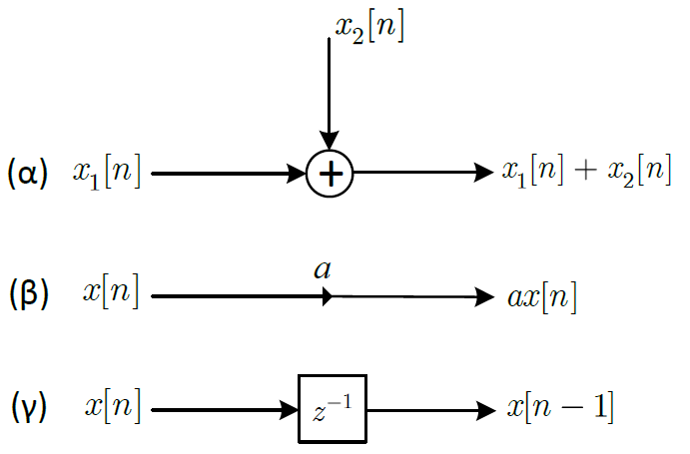
Ψηφιακή Επεξεργασία Σήματος
Υλοποίηση συστημάτων διακριτού χρόνου
Για να υλοποιήσουμε ένα σύστημα πρέπει να μετατρέψουμε τη συνάρτηση μεταφοράς ή την εξίσωση διαφορών σε μια δομή που πραγματοποιείται από την υπάρχουσα τεχνολογία
Βασικοί δομικοί λίθοι:
Πρόσθεση
Πολλαπλασιασμός
Καθυστέρηση (αποθήκευση στη μνήμη)

Slide 6
Ψηφιακή Επεξεργασία Σήματος
Υλοποίηση συστημάτων διακριτού χρόνου
Έστω η εξίσωση διαφορών $y\left[n\right]−a_{1}y\left[n−1\right]−a_{2}y\left[n−2\right]=b_{0}x\left[n\right]$
Έχουμε πολλές επιλογές για την υλοποίησή της
Κόστος:
Πλήθος πράξεων
Πλήθος θέσεων μνήμης
Ευρωστία σε πεπερασμένη αριθμητική ακρίβεια
Η συνάρτηση μεταφοράς δίνεται ως
$$H\left(z\right)=\frac{b_{0}}{1−a_{1}z^{−1}−a_{2}z^{−2}}=\frac{b_{0}}{1−(a_{1}z^{−1}+a_{2}z^{−2})}$$
Με βάση την εξίσωση διαφορών, μπορούμε κατασκευάσουμε μια δομή που την υλοποιεί

Slide 7
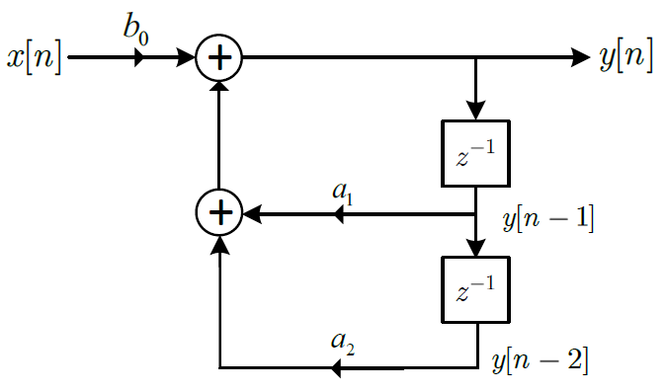
Ψηφιακή Επεξεργασία Σήματος
Υλοποίηση συστημάτων διακριτού χρόνου
$$y\left[n\right]=a_{1}y\left[n−1\right]+a_{2}y\left[n−2\right]+b_{0}x\left[n\right]$$
$$H\left(z\right)=\frac{b_{0}}{1−a_{1}z^{−1}−a_{2}z^{−2}}=\frac{b_{0}}{1−(a_{1}z^{−1}+a_{2}z^{−2})}$$

Slide 8
Ψηφιακή Επεξεργασία Σήματος
Υλοποίηση συστημάτων διακριτού χρόνου
Για μεγαλύτερης τάξης εξίσωσης διαφορών
$$y\left[n\right]−\sum_{k=1}^{N}{a_{k}y\left[n−k\right]}=\sum_{k=0}^{M}{b_{k}x[n−k]}$$
με συνάρτηση μεταφοράς
$$H\left(z\right)=\frac{\sum_{k=0}^{M}{b_{k}z^{−k}}}{1−\sum_{k=1}^{N}{a_{k}z^{−k}}}$$
Ξαναγράφουμε την εξίσωση διαφορών
$$y\left[n\right]=\sum_{k=1}^{N}{a_{k}y\left[n−k\right]}+\sum_{k=0}^{M}{b_{k}x[n−k]}$$
Δυο υπο-εξισώσεις:
$$u\left[n\right]=\sum_{k=0}^{M}{b_{k}x[n−k]} \\ y\left[n\right]=\sum_{k=1}^{N}{a_{k}y\left[n−k\right]}+u[n]$$

Slide 9
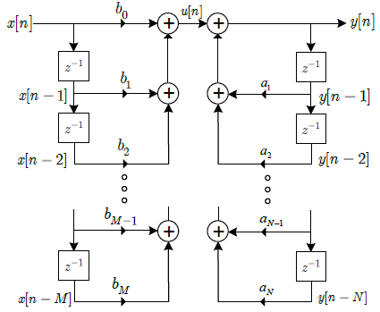
Ψηφιακή Επεξεργασία Σήματος
Υλοποίηση συστημάτων διακριτού χρόνου
$$u\left[n\right]=\sum_{k=0}^{M}{b_{k}x[n−k]} , y\left[n\right]=\sum_{k=1}^{N}{a_{k}y\left[n−k\right]}+u[n]$$

Slide 10
Ψηφιακή Επεξεργασία Σήματος
Υλοποίηση συστημάτων διακριτού χρόνου
$$u\left[n\right]=\sum_{k=0}^{M}{b_{k}x[n−k]} , y\left[n\right]=\sum_{k=1}^{N}{a_{k}y\left[n−k\right]}+u[n]$$

Slide 11
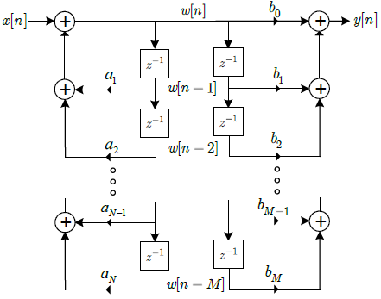
Ψηφιακή Επεξεργασία Σήματος
Υλοποίηση συστημάτων διακριτού χρόνου
$$u\left[n\right]=\sum_{k=0}^{M}{b_{k}x[n−k]} , y\left[n\right]=\sum_{k=1}^{N}{a_{k}y\left[n−k\right]}+u[n]$$

Slide 12
Ψηφιακή Επεξεργασία Σήματος
Υλοποίηση συστημάτων διακριτού χρόνου
Βασικές διαφορές των δυο υλοποιήσεων
Στην πρώτη, υλοποιούνται πρώτα τα μηδενικά και μετά οι πόλοι
Στη δεύτερη, υλοποιούνται πρώτα οι πόλοι και μετά τα μηδενικά
Θεωρητικά, οι δυο υλοποιήσεις είναι ισοδύναμες
Πρακτικά, μπορεί να υπάρχουν σημαντικές διαφορές! (λόγω υλοποίησης σε πεπερασμένη ακρίβεια)

Slide 13
Ψηφιακή Επεξεργασία Σήματος
Υλοποίηση συστημάτων διακριτού χρόνου
Παρατήρηση:
Οι μεταβλητές $w\left[n−k\right]$ αποθηκεύονται δυο φορές στη δεύτερη υλοποίηση!
Μπορούμε να «γλιτώσουμε» τις μισές θέσεις μνήμης!
Μπορούμε να μοιράσουμε τις ίδιες θέσεις μνήμης και στους δυο κλάδους

Slide 14
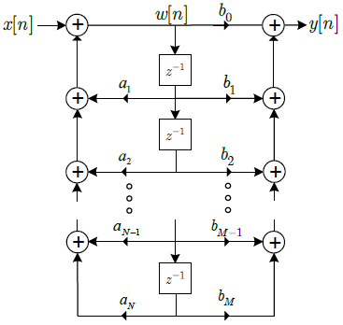
Ψηφιακή Επεξεργασία Σήματος
Υλοποίηση συστημάτων διακριτού χρόνου
Η νέα υλοποίηση, που χρησιμοποιεί τον ελάχιστο αριθμό στοιχείων καθυστέρησης (μνήμης) αναφέρεται ως κανονική μορφή (canonical form) ή Direct Form II
Η μη κανονική μορφή στο αριστερό σχήμα ονομάζεται Direct Form I

Slide 15
Ψηφιακή Επεξεργασία Σήματος
Υλοποίηση συστημάτων διακριτού χρόνου
Παράδειγμα:
Έστω το ΓΧΑ σύστημα που δίνεται από τη συνάρτηση μεταφοράς
$$H\left(z\right)=\frac{1+3z^{−1}}{1−\frac{1}{4}z^{−1}+\frac{1}{2}z^{−2}}$$
Σχεδιάστε τις υλοποιήσεις Direct Form I, II

Slide 16
Ψηφιακή Επεξεργασία Σήματος
Υλοποίηση συστημάτων διακριτού χρόνου
Παράδειγμα:
Έστω το ΓΧΑ σύστημα που δίνεται από τη συνάρτηση μεταφοράς
$$H\left(z\right)=\frac{1+3z^{−1}}{1−\frac{1}{4}z^{−1}+\frac{1}{2}z^{−2}}$$
Σχεδιάστε τις υλοποιήσεις Direct Form I, II

Slide 17
Ψηφιακή Επεξεργασία Σήματος
Υλοποίηση συστημάτων διακριτού χρόνου
Γνωρίζουμε ότι τα συστήματα χωρίζονται σε δυο βασικές κατηγορίες: FIR, IIR
Ας δούμε πόσο διαφέρουν οι υλοποιήσεις ανάλογα με την κατηγορία
Ξεκινάμε με τα IIR
Θα δούμε ότι υπάρχουν πολλές διαφορετικές υλοποιήσεις ενός IIR συστήματος
Πώς επιλέγουμε την κατάλληλη;
Πλήθος πολλαπλασιασμών → χρονοβόρα πράξη
Πλήθος καθυστερήσεων → κόστος σε μνήμη
Εμβαδό, απλότητα, και αρθρωτή υλοποίηση → σημασία σε VLSI υλοποιήσεις
Καταμερισμός αλγορίθμου, επικοινωνία επεξεργαστών → πολυεπεξεργαστικό περιβάλλον
Ευρωστία σε πεπερασμένη ακρίβεια → προτίμηση από πιο οικονομικές υλοποιήσεις

Slide 18
Ψηφιακή Επεξεργασία Σήματος
Υλοποίηση IIR συστημάτων διακριτού χρόνου
Μορφή σε σειρά (cascade form)
Συνάρτηση μεταφοράς
$$H\left(z\right)=A\frac{\prod_{k=1}^{M_{1}}{(1−e_{k}z^{−1})}\prod_{k=1}^{M_{2}}{(1−g_{k}z^{−1})(1−g_{k}^{∗}z^{−1})}}{\prod_{k=1}^{N_{1}}{(1−c_{k}z^{−1})}\prod_{k=1}^{N_{2}}{(1−d_{k}z^{−1})(1−d_{k}^{∗}z^{−1})}}$$
με $N=N_{1}+2N_{2}, M=M_{1}+2M_{2}$
Εναλλακτικά
$$H\left(z\right)=\prod_{k=1}^{N_{s}}{\frac{b_{0k}+b_{1k}z^{−1}+b_{2k}z^{−2}}{1−a_{1k}z^{−1}−a_{2k}z^{−2}}}$$
με $N_{s}=\left\lfloor \frac{N+1}{2}\right\rfloor$

Slide 19
Ψηφιακή Επεξεργασία Σήματος
Υλοποίηση IIR συστημάτων διακριτού χρόνου
Μορφή σε σειρά (cascade form)
Παράδειγμα 6^{ης} τάξης
Οργανωμένο σε υποσυστήματα δευτέρας τάξης Direct Form II
$$H\left(z\right)=\prod_{k=1}^{3}{\frac{b_{0k}+b_{1k}z^{−1}+b_{2k}z^{−2}}{1−a_{1k}z^{−1}−a_{2k}z^{−2}}}$$

Slide 20
Ψηφιακή Επεξεργασία Σήματος
Υλοποίηση IIR συστημάτων διακριτού χρόνου
Παράδειγμα:
Έστω το ΓΧΑ σύστημα που δίνεται από τη συνάρτηση μεταφοράς
$$H\left(z\right)=\frac{1−0.5z^{−1}−0.5z^{−2}}{1+0.75z^{−1}−0.25z^{−2}}$$
Σχεδιάστε τις υλοποιήσεις σε σειρά με χρήση Direct Form I, II υποσυστημάτων και αναφέρετε το κέρδος σε πολλαπλασιασμούς ή/και θέσεις μνήμης

Slide 21
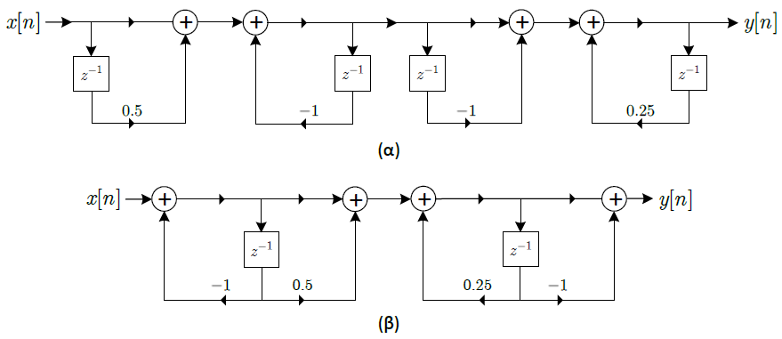
Ψηφιακή Επεξεργασία Σήματος
Υλοποίηση IIR συστημάτων διακριτού χρόνου
Παράδειγμα:
Έστω το ΓΧΑ σύστημα που δίνεται από τη συνάρτηση μεταφοράς
$$H\left(z\right)=\frac{1−0.5z^{−1}−0.5z^{−2}}{1+0.75z^{−1}−0.25z^{−2}}$$
Σχεδιάστε τις υλοποιήσεις σε σειρά με χρήση Direct Form I, II υποσυστημάτων

Slide 22
Ψηφιακή Επεξεργασία Σήματος
Υλοποίηση IIR συστημάτων διακριτού χρόνου
Παράλληλη Μορφή (parallel form)
Προκύπτει από το ανάπτυγμα σε μερικά κλάσματα
Συνάρτηση μεταφοράς
$$H\left(z\right)=\sum_{k=0}^{N_{p}}{C_{k}z^{−k}}+\sum_{k=1}^{N_{1}}{\frac{A_{k}}{1−c_{k}z^{−1}}}+\sum_{k=1}^{N_{2}}{\frac{B_{k}(1−e_{k}^{ }z^{−1})}{(1−d_{k}z^{−1})(1−d_{k}^{∗}z^{−1})}}$$
με $N=N_{1}+2N_{2}$
Εναλλακτικά
$$H\left(z\right)=\sum_{k=0}^{N_{p}}{C_{k}z^{−k}}+\sum_{k=1}^{N_{s}}{\frac{e_{0k}+e_{1k}z^{−1}}{1−a_{1k}z^{−1}−a_{2k}z^{−2}}}$$
με $N_{s}=\left\lfloor \frac{N+1}{2}\right\rfloor$

Slide 23
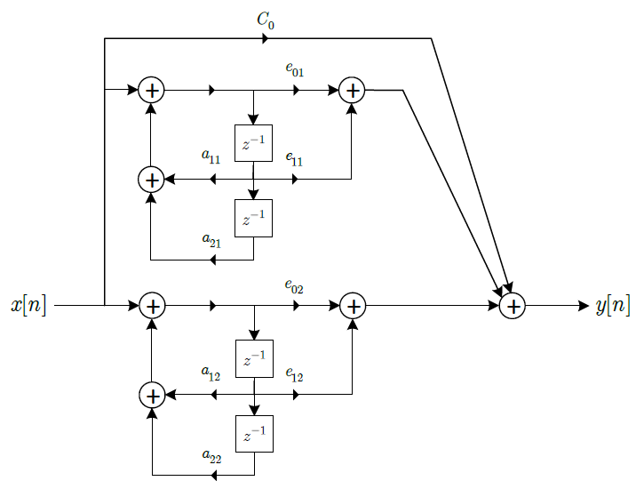
Ψηφιακή Επεξεργασία Σήματος
Υλοποίηση IIR συστημάτων διακριτού χρόνου
Παράλληλη Μορφή (parallel form)
Παράδειγμα 4^{ης} τάξης

Slide 24
Ψηφιακή Επεξεργασία Σήματος
Υλοποίηση IIR συστημάτων διακριτού χρόνου
Παράδειγμα:
Έστω το ΓΧΑ σύστημα που δίνεται από τη συνάρτηση μεταφοράς
$$H\left(z\right)=\frac{1+2.5z^{−1}−z^{−2}}{1−0.25z^{−2}}$$
Σχεδιάστε την υλοποίηση σε παράλληλη μορφή με υποσυστήματα 1^{ης} και 2^{ης} τάξης

Slide 25
Ψηφιακή Επεξεργασία Σήματος
Υλοποίηση IIR συστημάτων διακριτού χρόνου
Παράδειγμα:

Slide 26
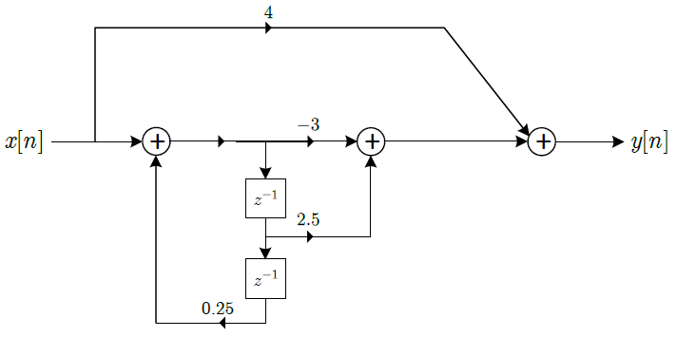
Ψηφιακή Επεξεργασία Σήματος
Υλοποίηση IIR συστημάτων διακριτού χρόνου
Παράδειγμα:
Έστω το ΓΧΑ σύστημα που δίνεται από τη συνάρτηση μεταφοράς
$$H\left(z\right)=\frac{1+2.5z^{−1}−z^{−2}}{1−0.25z^{−2}}$$
Σχεδιάστε την υλοποίηση σε παράλληλη μορφή με υποσυστήματα 1^{ης} και 2^{ης} τάξης

Slide 27
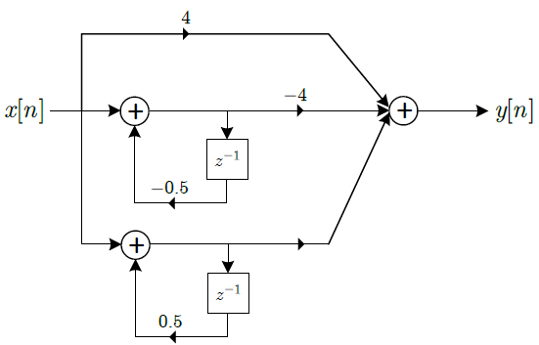
Ψηφιακή Επεξεργασία Σήματος
Υλοποίηση IIR συστημάτων διακριτού χρόνου
Παράδειγμα:
Έστω το ΓΧΑ σύστημα που δίνεται από τη συνάρτηση μεταφοράς
$$H\left(z\right)=\frac{1+2.5z^{−1}−z^{−2}}{1−0.25z^{−2}}$$
Σχεδιάστε την υλοποίηση σε παράλληλη μορφή με υποσυστήματα 1^{ης} και 2^{ης} τάξης

Slide 28
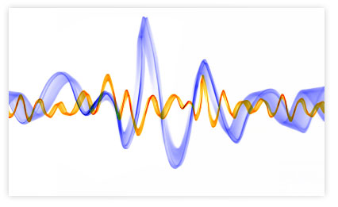
Ψηφιακή Επεξεργασία Σήματος
ΤΕΛΟΣ ΔΙΑΛΕΞΗΣ

